Slide 1
프로젝트 3차 발표
7조
임호준
권륜환

Slide 2
차례
기존 기능 개선
추가 기능

Slide 3
기존 기능 개선

Slide 4
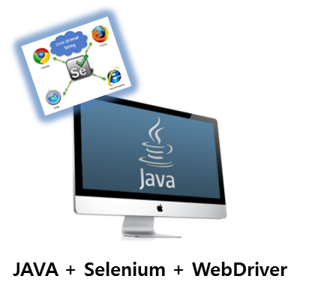
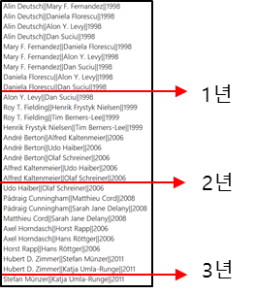
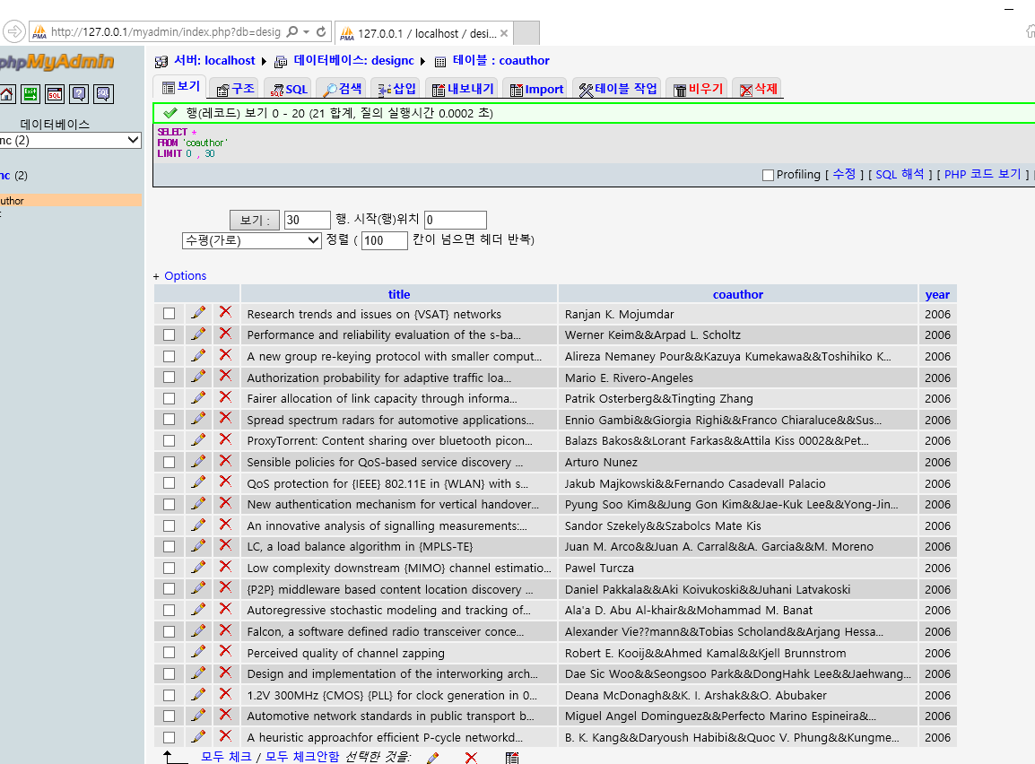
실시간 파일 스트리밍
<DataBase>
최초 구현: Thread를 통해 notepad 내용을 직접 읽어옴
기능 개선: DataBase사용 및 크롤링 기법 사용

Slide 5
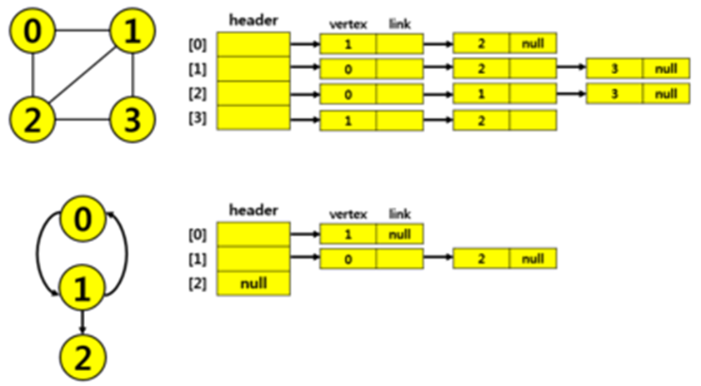
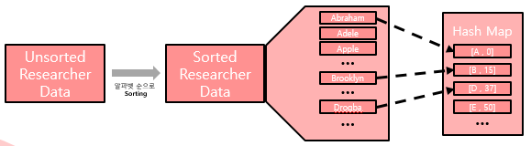
기본 자료구조
+
최초 구현: 인접 다중리스트를 통해 Researcher데이터 저장
기능 개선: Hashmap 추가

Slide 6
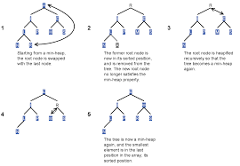
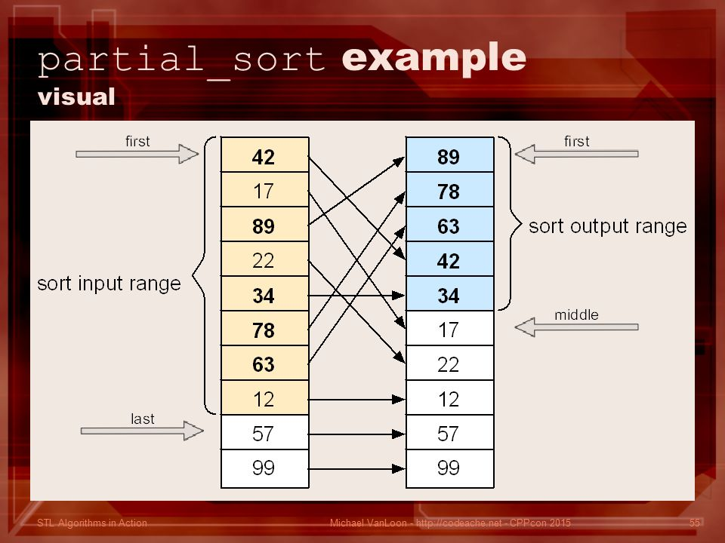
Top-k 추출 구현
최초 구현: MinHeap을 이용해서 구현
기능 개선: Quicksort의 Partialsort를 이용해서 구현

Slide 7
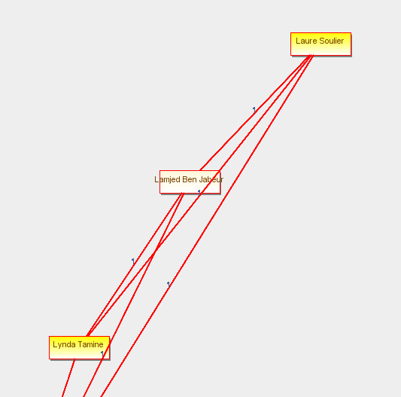
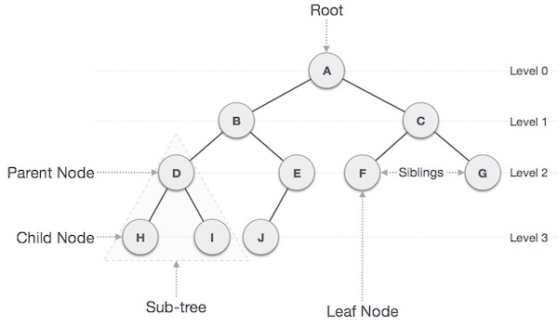
Show chain
최초 구현: BST와 Tree를 이용해서 구현

Slide 8
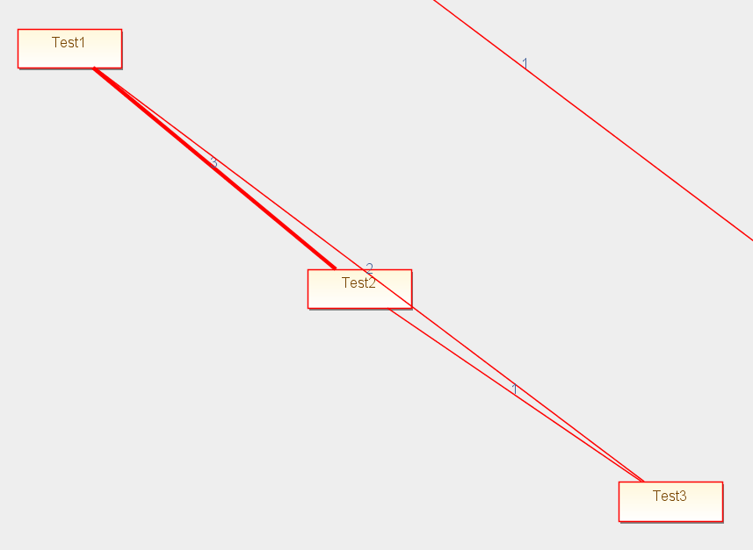
Show chain
기능 개선: 다익스트라 알고리즘 사용 및
가중치를 고려한 edge coloring

Slide 9
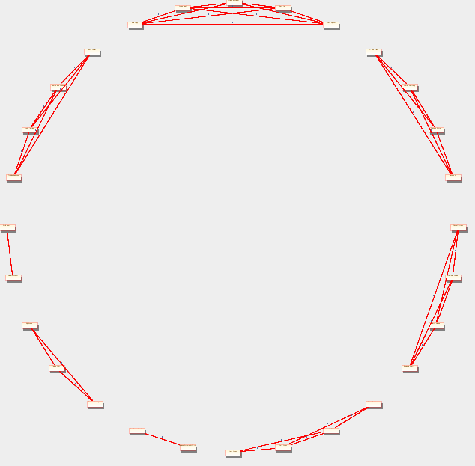
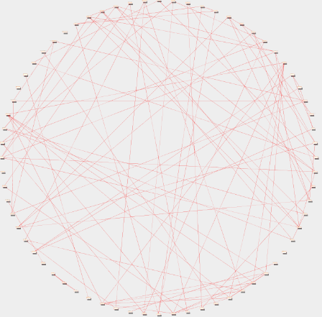
메인 GUI
최초 구현: 데이터 많아질수록 버벅거림
기능 개선: 성능 개선을 통해 버벅거림 제거 및 최적화

Slide 10
추가기능

Slide 11
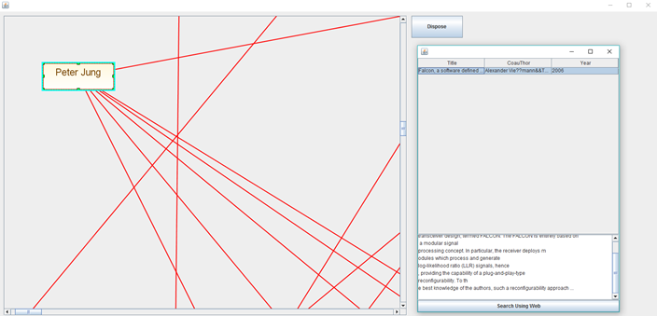
논문 정보 시각화 1
Vertex 클릭 시 해당 Researcher가 작성한
전체 논문 리스트 열람 가능

Slide 12
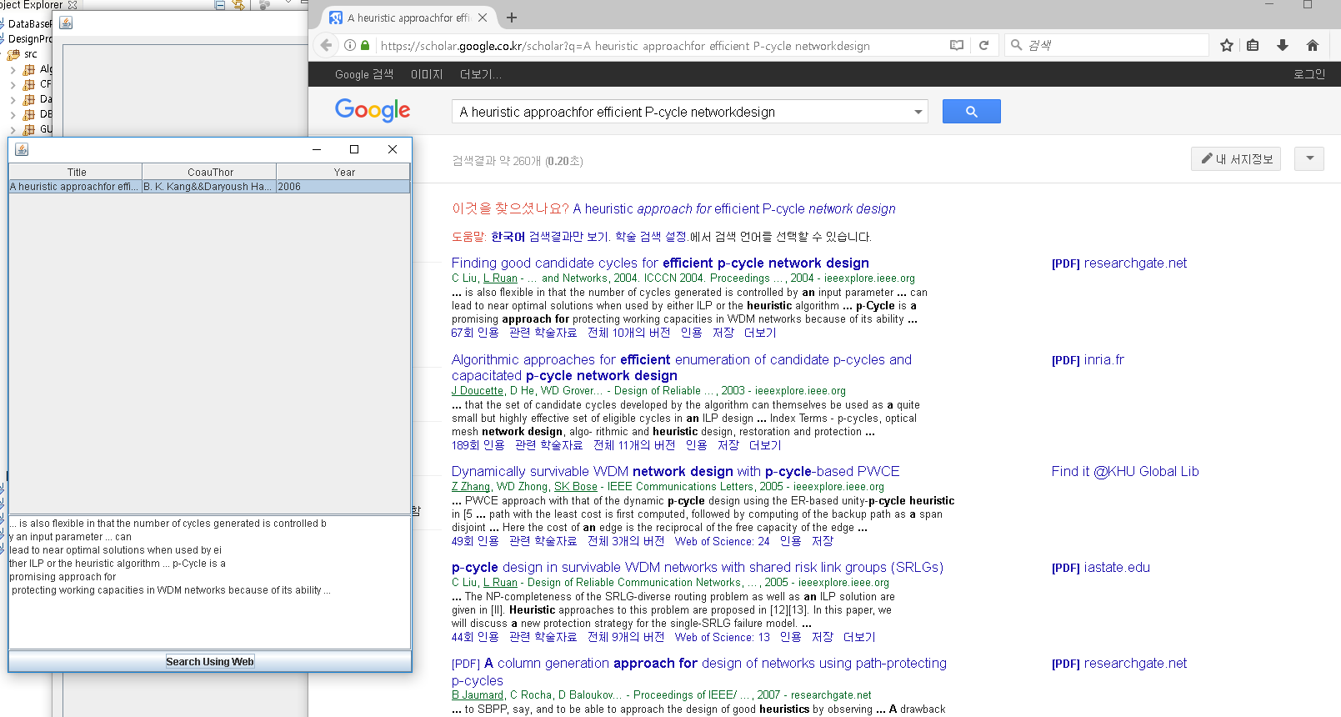
논문 정보 시각화 1
논문 요약설명 출력 및 구글 학술검색 창과 연동

Slide 13
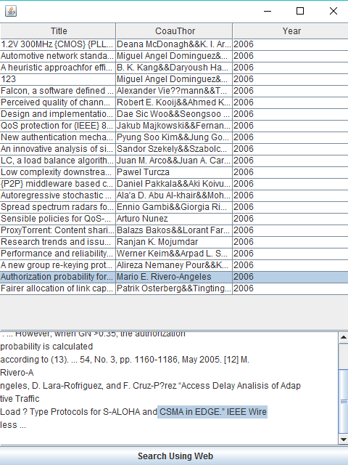
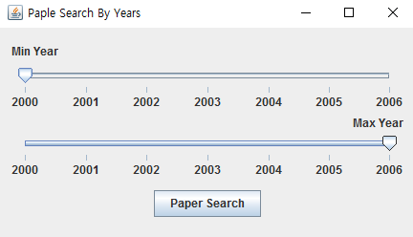
논문 정보 시각화 2
‘Slider’를 이용한 기간별 논문 열람

Slide 14
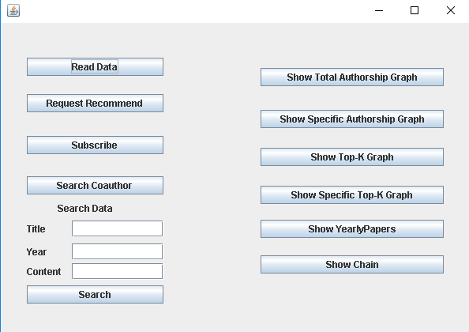
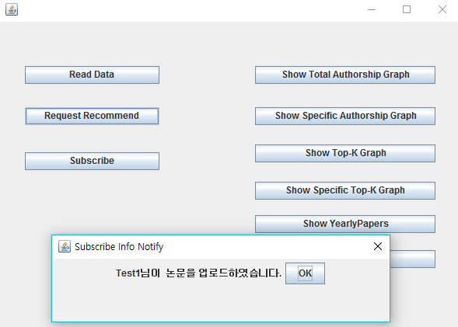
구독 기능
특정 저자의 논문 업로드시 알림 메시지를 띄워주는 기능

Slide 15
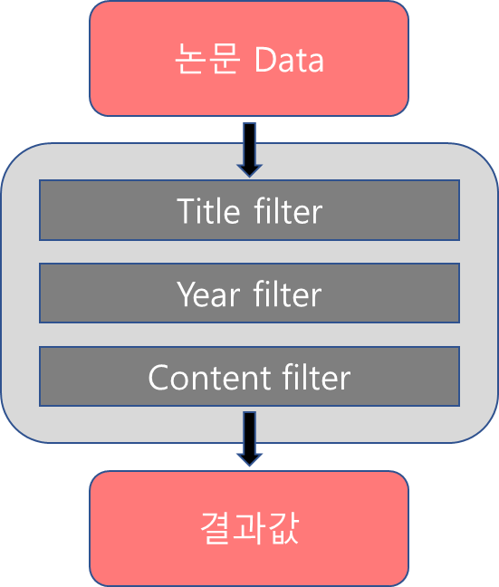
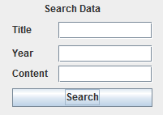
속성 기반 논문 검색
제목, 년도, 논문 내용을 필터로 하는 논문 검색 기능

Slide 16
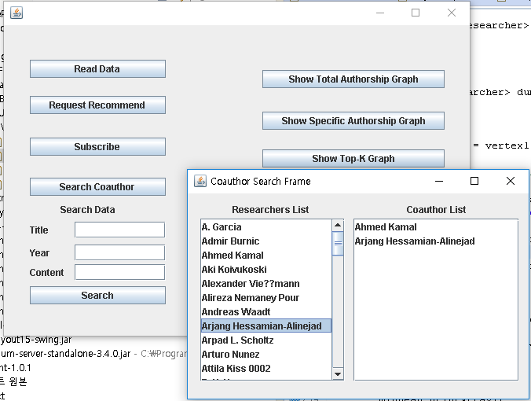
저자 기반 논문 검색
공동 저자를 입력 후 이를 기반으로 공통 논문 검색

Slide 17
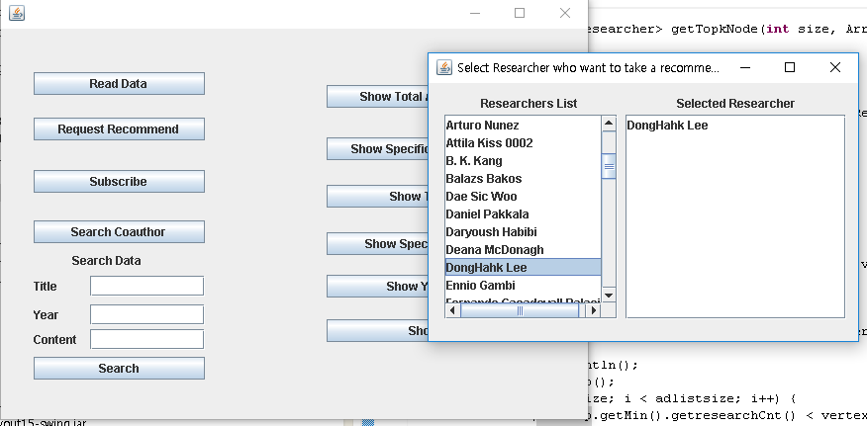
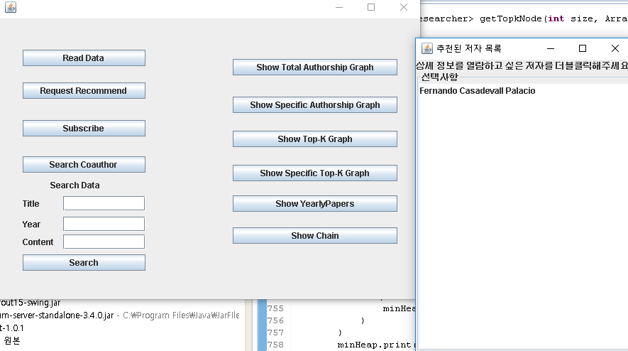
저자 추천 기능
Tf-idf 알고리즘을 이용한 특정 단어의 빈도수 카운트
-> 이를 통한 해당 저자의 주 연구분야 추출

Slide 18
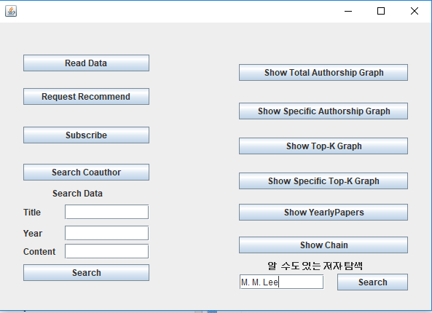
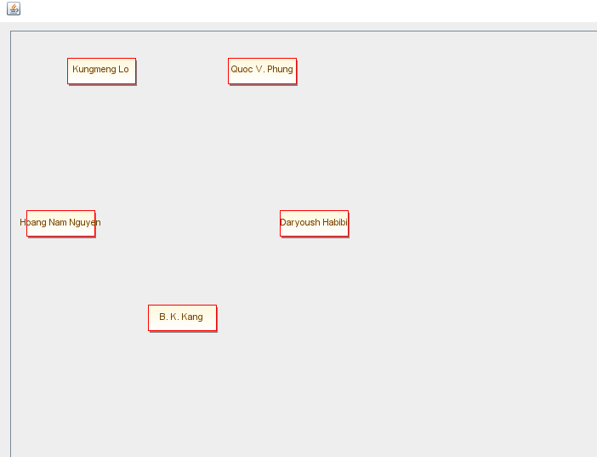
알 수도 있는 저자
특정 저자와 연결되어 있는 저자들과
연결되어 있는 저자 추출

